Slide 1


ПРЕЗЕНТАЦИЯ ОБЩЕРАЗВИВАЮЩЕЙ ПРОГРАММЫ
«РАННЕЕ ЭСТЕТИЧЕСКОЕ РАЗВИТИЕ»

Slide 2
Общеразвивающая программа
«Раннее эстетическое развитие»
(внебюджет)
Реализуется на основе «Рекомендаций по организации образовательной и методической деятельности при реализации общеразвивающих программ в области искусств», направленных письмом Министерства культуры Российской Федерации от 21.11.2013 № 191-01-39/06-ГИ.
Срок освоения программы 1-2 года.

Slide 3
Общеразвивающая программа
«Раннее эстетическое развитие»
«Нотка»
«Эффект Моцарта»
Срок освоения программы: 1-2 года
Возраст детей 2-4 года
Срок освоения программы: 1-2 года
Возраст детей 5-6 лет

Slide 4
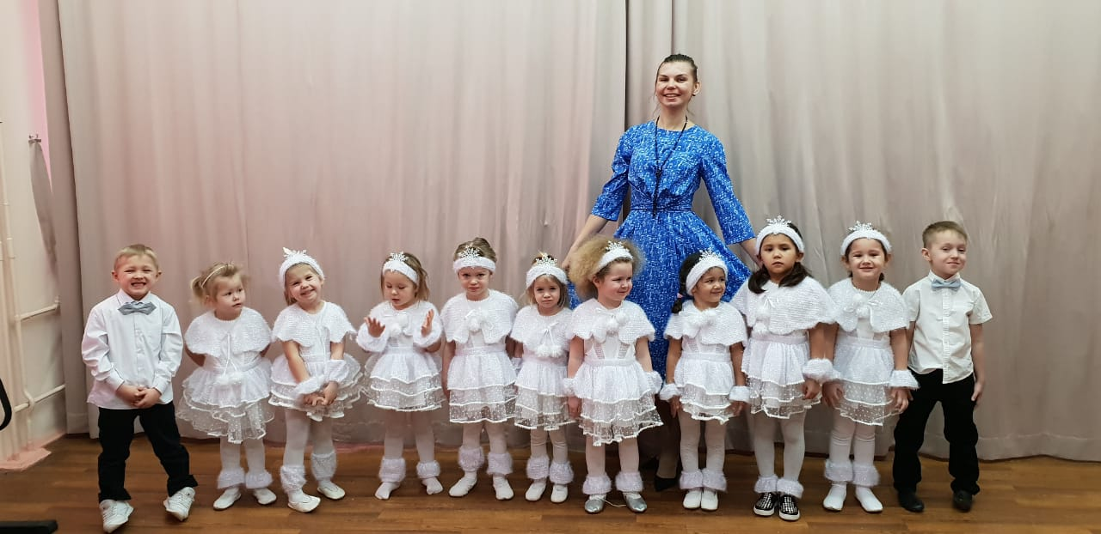
Программа
«Эффект Моцарта»
Пение в ансамбле (работа над дикцией, дыхательная гимнастика)
Ритмика ( учит ритму, владению телом развивает коммуникативные навыки)
Коллективное музицирование
Изучение нотной грамоты в игровой форме
знакомство с композиторами
Слушание музыкальных шедевров мировой классики
Знакомство с музыкальными инструментами

Slide 5
УЧЕБНЫЙ ПЛАН. ЭФФЕКТ МОЦАРТА
№ п/п | Наименование предмета | Количество уроков в неделю
1. | Учебные предметы исполнительской подготовки | I | II
1.1 | Ритмика | 1 | 1
 | Самостоятельная работа | 0,5 | 0,5
2. | Учебные предметы историко-теоретической подготовки
2.1 | Основы музыкальной грамоты | 1 | 1
 | Самостоятельная работа | 0,5 | 0,5
 | Аудиторная нагрузка | 2 | 2
 | Самостоятельная работа | 1 | 1
 | Максимальная нагрузка | 3 | 3

Slide 6
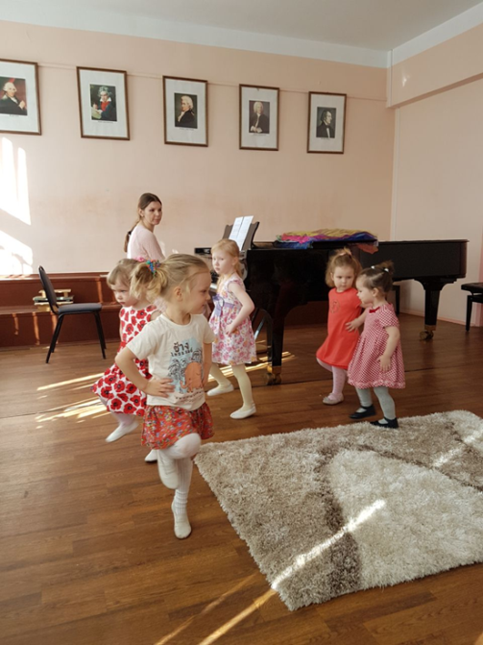
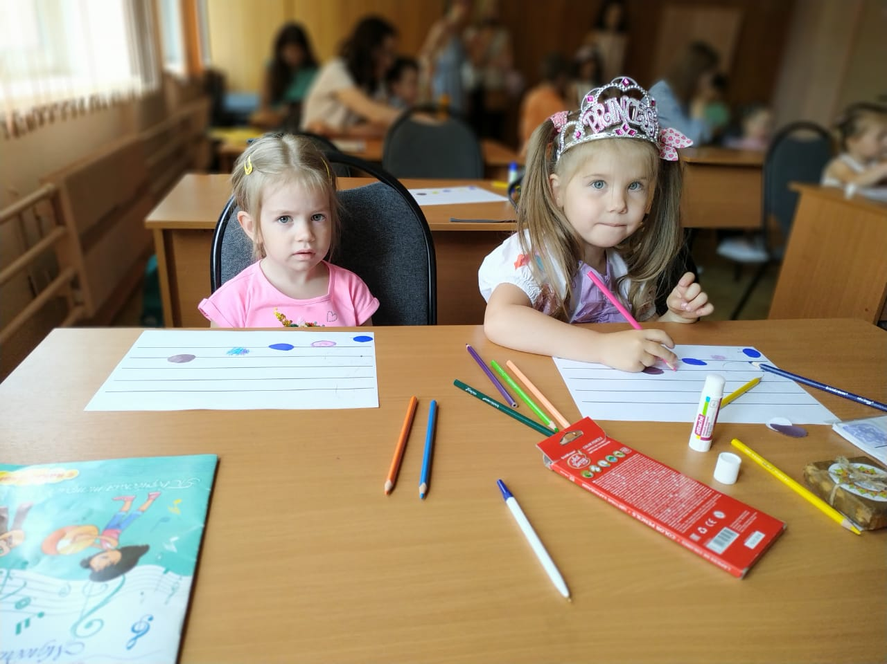
Примечание к учебному плану «Эффект Моцарта»
ритмика и основы музыкальной грамоты – мелкогрупповые занятия от 4 до10 человек.
Продолжительность урока – 30 минут.

Slide 7
Программа «Нотка»
Интеграция различных музыкальные дисциплин и форм работы:
работа над дикцией,
дыхательная гимнастика,
сценическое мастерство,
оркестр металлофонов,
шумовой оркестр,
развитие ладового и ритмического слуха,
нотная грамота.

Slide 8
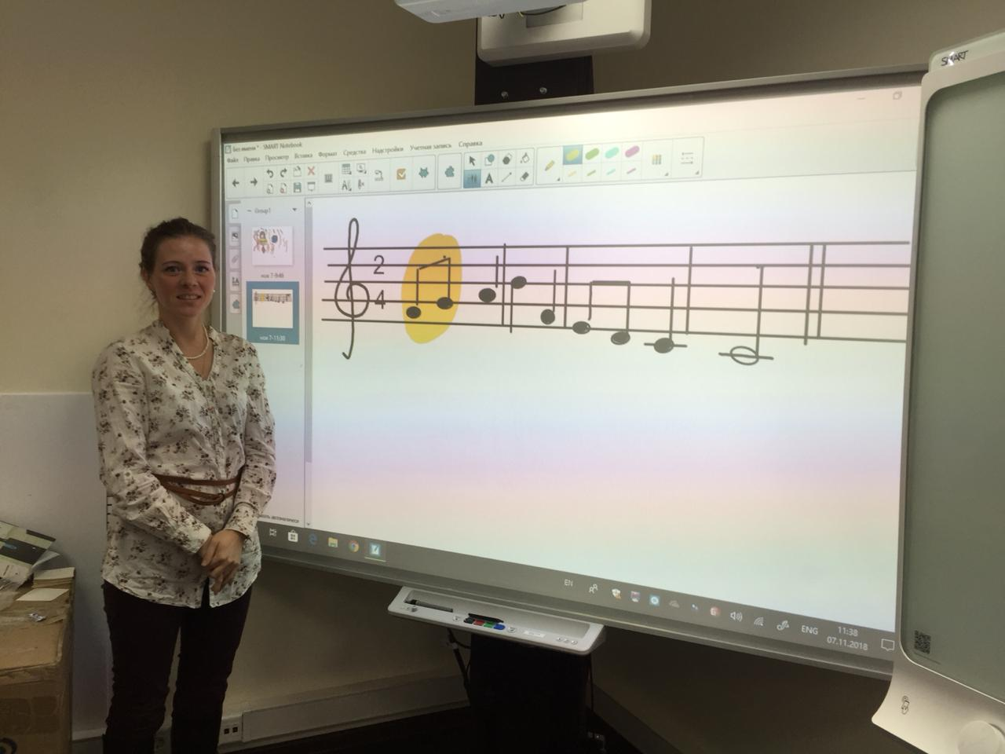
УЧЕБНЫЙ ПЛАН. «Нотка»
№ п/п | Наименование предмета | Количество уроков в неделю
1. | Учебные предметы исполнительской подготовки | I | II
1.1 | Хор | 1 | 1
 | Самостоятельная работа | 0,5 | 0,5
2. | Учебные предметы историко-теоретической подготовки
2.1 | Сольфеджио | 1 | 1
 | Самостоятельная работа | 0,5 | 0,5
 | Аудиторная нагрузка | 2 | 2
 | Самостоятельная работа | 1 | 1
 | Максимальная нагрузка | 3 | 3

Slide 9
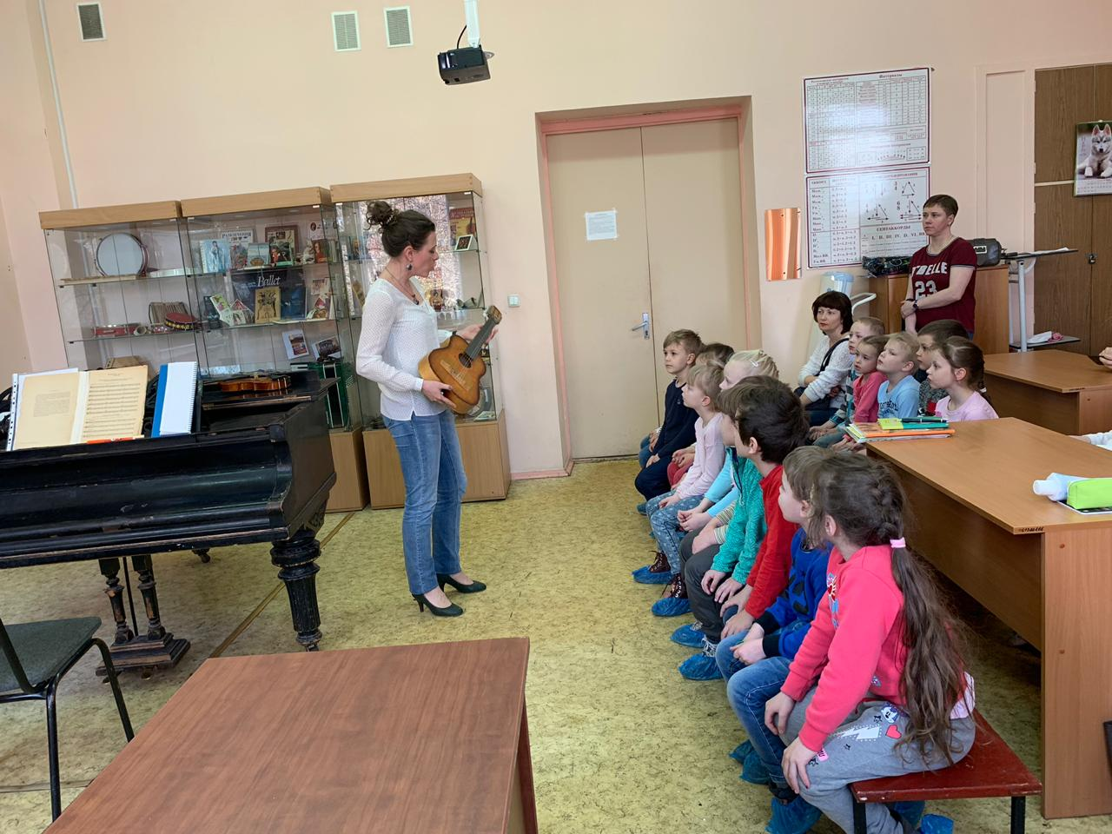
Примечание к учебному плану «Нотка»
хор - групповые занятия – в среднем от 11 человек;
сольфеджио – мелкогрупповые занятия от 4 до10 человек.
Продолжительность урока – 30 минут.

Slide 10
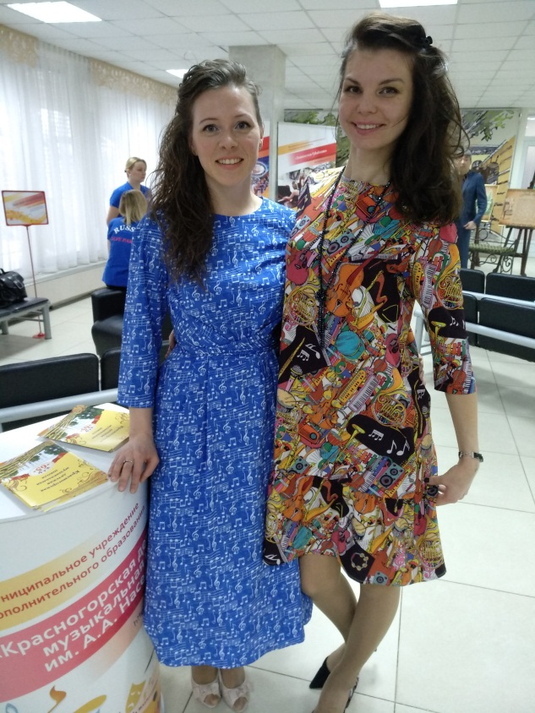
Преподаватели:
Преображенская Александра Сергеевна
Щелкова Наталья Викторовна

Slide 11
Прейскурант цен на платные образовательные услуги. Постановление № 1666/7 от 04.07.2018 г. администрации Красногорского муниципального района «Об утверждении прейскуранта цен на платные дополнительные образовательные услуги, оказываемые МУДО «Красногорская ДМШ им. Наседкина»
 | Наименование услуги | Предметы, изучаемые по программе | Кол-во занятий в месяц | Цена за месяц (руб.)
1 | 2 | 3 | 4 | 5
1. | Дополнительная общеразвивающая программа «Раннее эстетическое развитие», группа «Нотка» (для детей 5 -6 лет) | Сольфеджио | 4 | 2 700-00
 |  | Хор | 4
2. | Дополнительная общеразвивающая программа «Раннее эстетическое развитие», группа «Эффект Моцарта» (для детей 2-4 лет) | Ритмика | 4 | 2 900-00
 |  | Основы музыкальной грамоты | 4
3 | Индивидуальные занятия по предметам (фортепиано/скрипка/флейта/аккордеон/баян/гусли/балалайка/домра) (для детей от 5 лет) | Специальность | 4 | 4 550-00

Slide 12
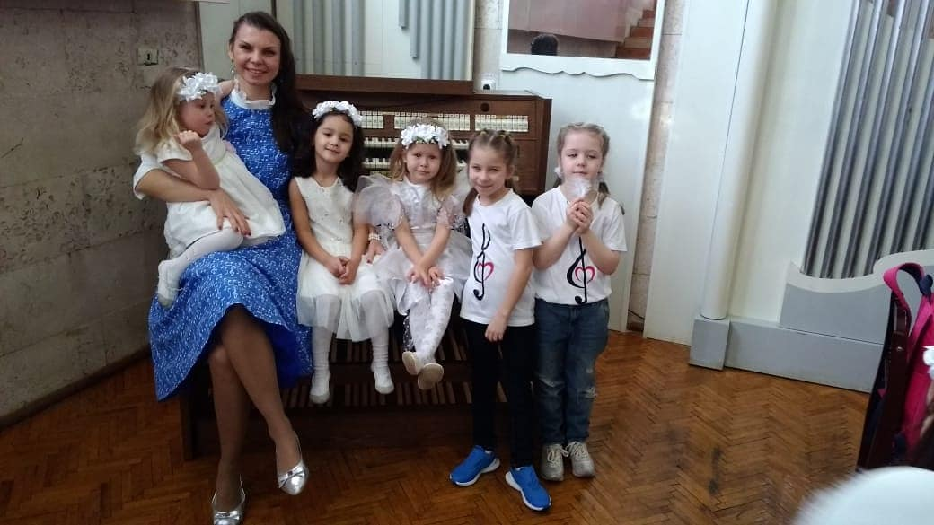
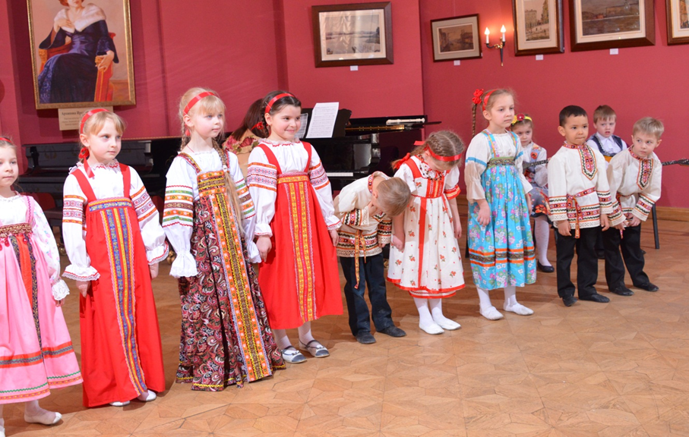
Участие в региональных, всероссийских и международных конкурсах

Slide 13
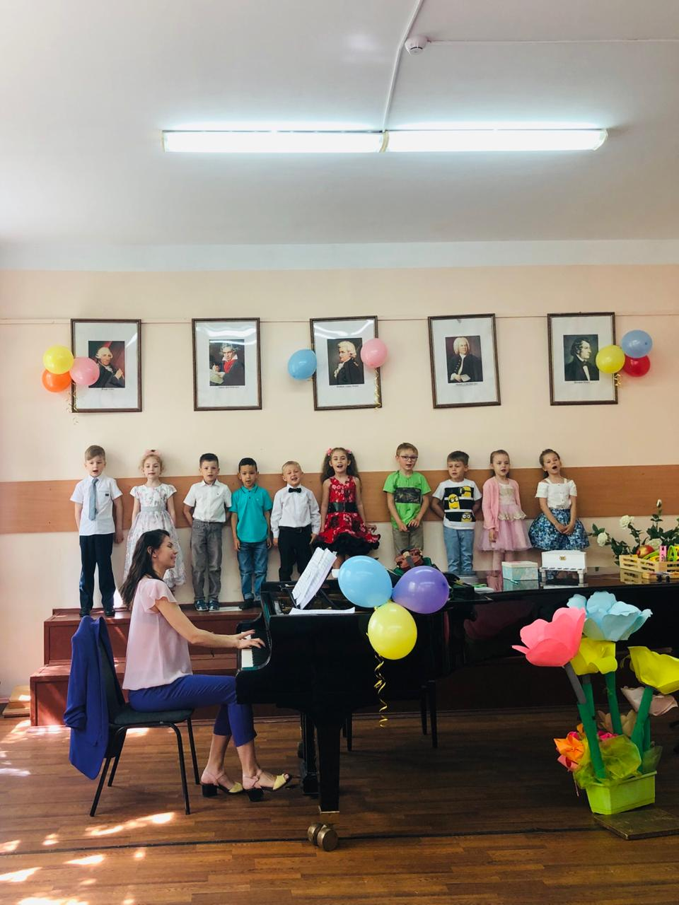
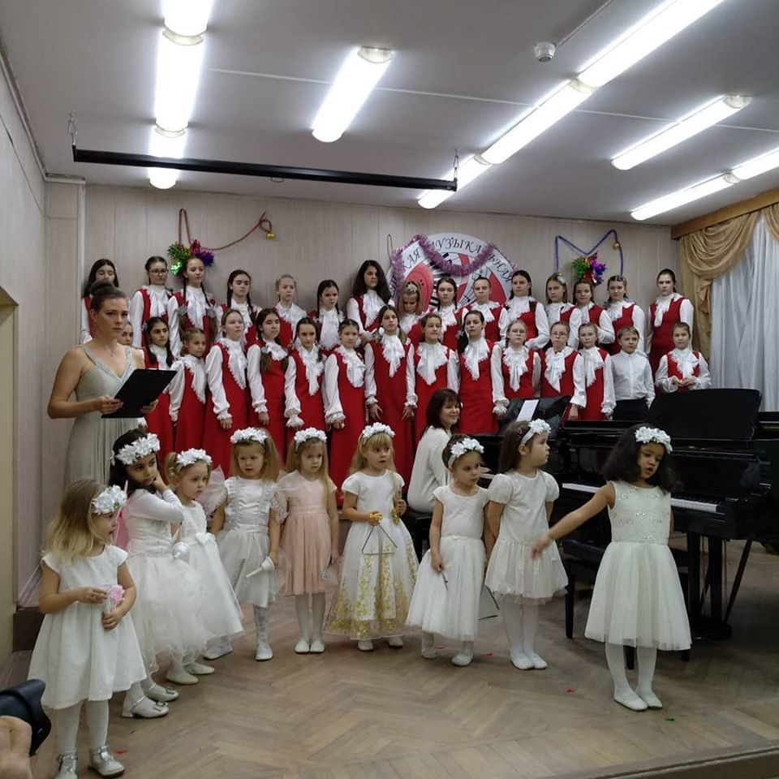
Участие в концертной деятельности школы

Slide 14
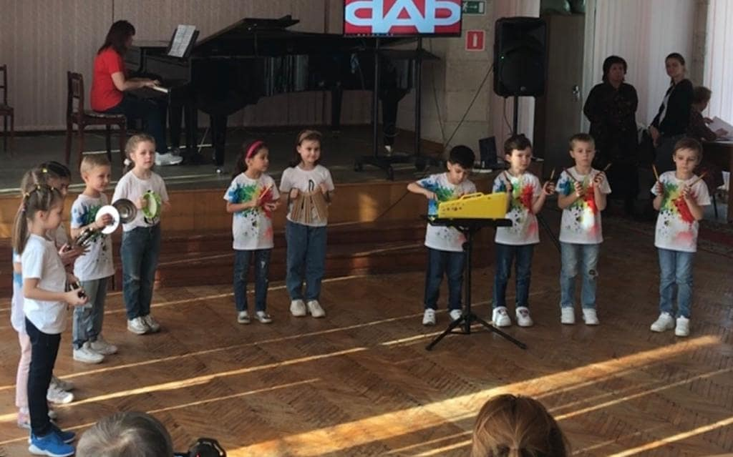
Шумовой оркестр

Slide 15
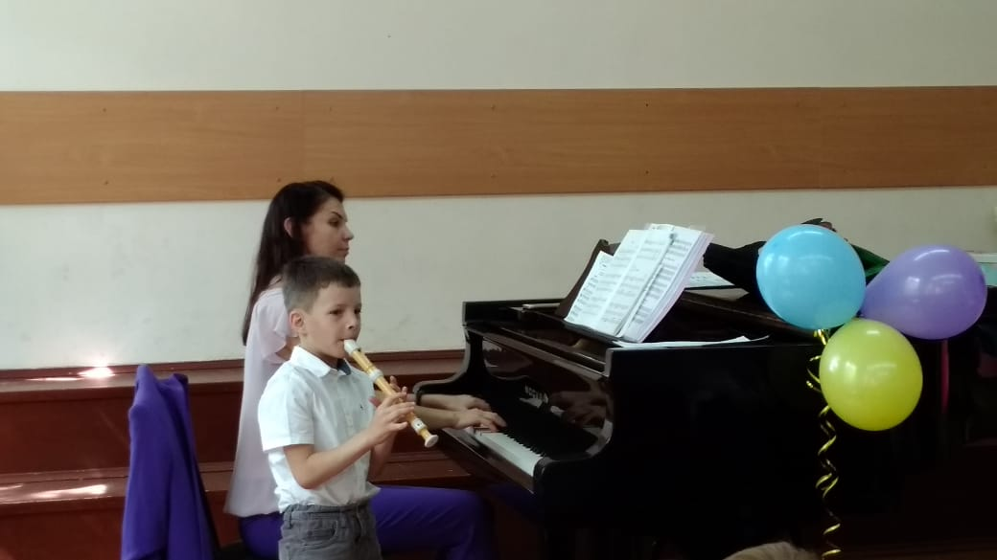
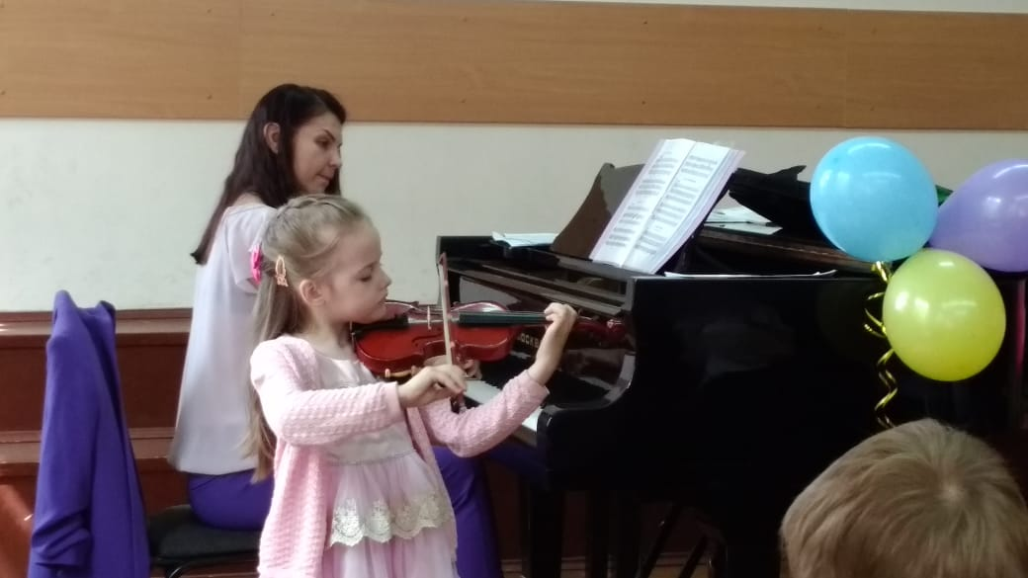
С 5 лет есть возможность добавить и индивидуальные занятия на выбранном инструменте

Slide 16


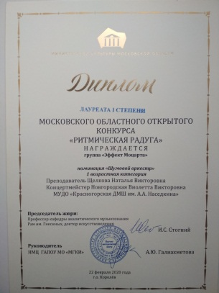
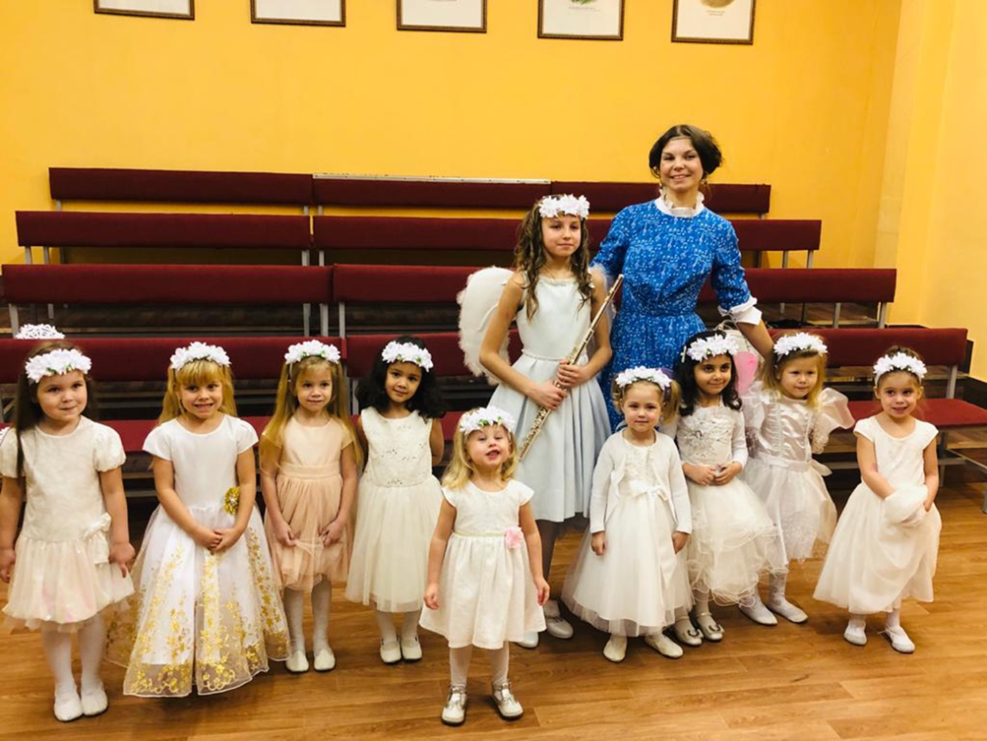
Наши достижения

Slide 17

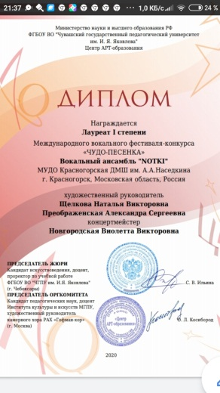
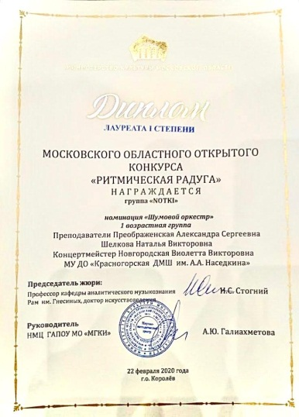
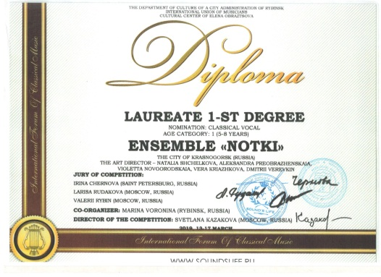
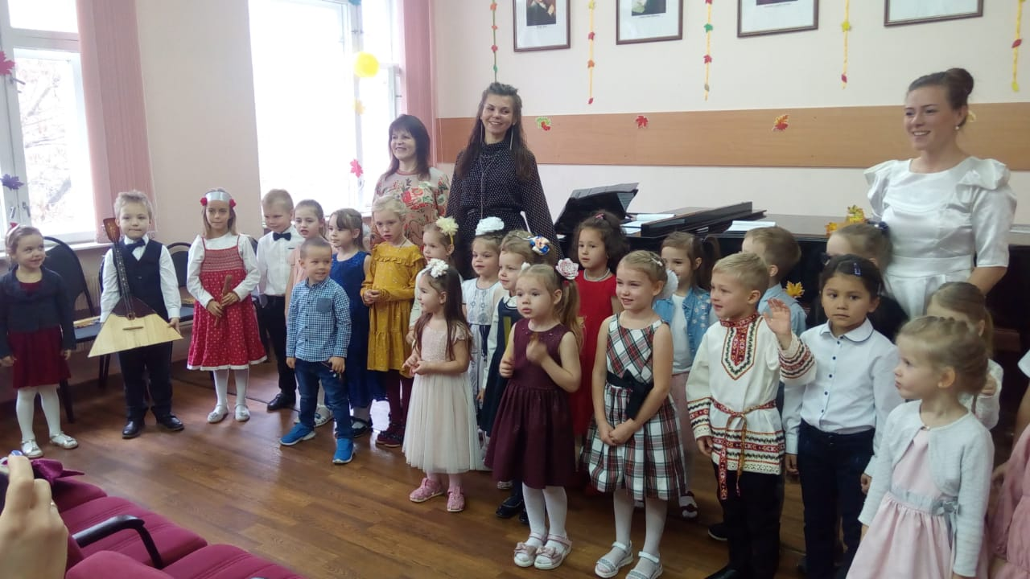
Наши достижения

